Slide 1
簡歷
廖建翔 副教授
輔仁大學 資訊管理學系
11/07/26

Slide 2
簡歷
廖建翔 (Chien Hsiang Liao )
  國立中央大學 資訊管理學系 博士
  輔仁大學 資訊管理學系 碩士
工作經歷
  2014.02-2015.7: 國立臺中科技大學 資管系 助理教授
  2013.02-2014.01: 政大 資管系 博士後研究員
  2012.02-2013.01: 清大 服科所 博士後研究員
Notes:
我畢業於中央大學資訊管理學系博士班，碩士是就讀輔仁大學資管系。那我目前是任職於政大資管, 清大 服科所的博士後研究員。

Slide 3
簡歷
教學經歷
  曾任中央大學、銘傳大學、明志科大
資訊科技專長
  Programming: C++, Java, Visual Basic, Delphi, ASP.NET, JSP
  Database: MySQL, SQL Server, Oracle
  Network management: IIS, Active Directory, DNS, DHCP.
  Multimedia: Photoshop, Photoimpact, Fireworks
Notes:
過去我曾經於中央大學、銘傳大學、明志科大擔任兼任講師，加起來約五年的教學經歷。除此之外，我還具備IT技術能力，包含程式設計、資料庫，以及網路管理等技能。

Slide 4
研究獲獎
科技部 補助大專校院研究獎勵 (108年)
科技部 補助大專校院研究獎勵 (107年)
輔仁大學 指標性期刊獎勵 (106~108年)
崇越論文獎博士組 優等論文獎
國立中央大學 研究成果績效獎(傑出期刊A等)
國立中央大學 學術研究傑出獎
國立中央大學 優秀學生獎
全國管理碩士論文獎 資管組 佳作

Slide 5
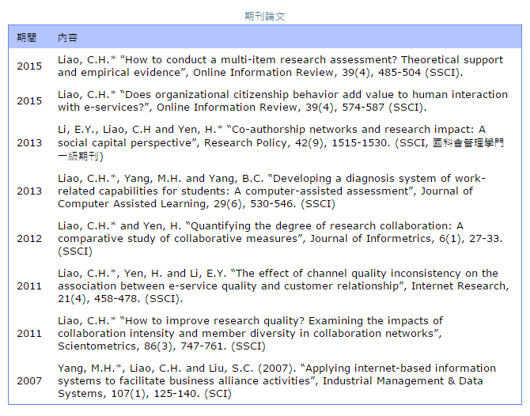
研究成果

Slide 6
簡歷
實務專案經歷 (公民營計畫)
年度 | 專案名稱 | 合作對象
2012~迄今 | 企業核心職能 | 盟亞顧問有限公司
2008~2011 | 我國大學選校互動系統 | 高等教育評鑑中心
2007~2011 | 核心行為檢測系統 | 輔仁大學 學務處
2006~2009 | 輔仁大學 學術研究系統 | 輔仁大學 研發處
2005~2006 | 臺灣之公司治理評等系統 | 台新銀行、中華郵政、葉銀華教授
2004~2005 | 輔仁大學 管理學院AACSB電子化流程 | 輔仁大學管理學院
2003~2011 | 輔仁大學 校友資料庫系統 | 輔仁大學 公共事務室
2003~2004 | 物件導向電子教學系統 (教學卓越計畫) | 周宗穎、莊瑞珠教授
2003~2004 | 企業電子化系統 | 明治乳業股份有限公司
Notes:
所以我過去有開發過許多實務專案(或稱作公民營計畫)。例如，我與高教評鑑中心曾合作過大學選校互動系統；與輔仁大學合作過核心行為檢測系統、學術研究系統；以及與台新銀行、中華郵政開發過公司治理評等系統。

Slide 7
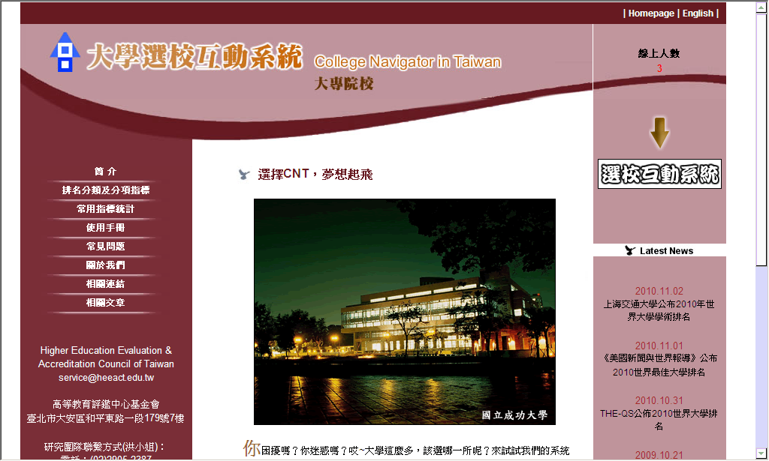
實務專案經歷
College Navigator in Taiwan
Notes:
舉例而言，這是大學選校互動系統，主要服務對象是全國高中生。這系統是幫助他們瞭解目前大學的相關資訊以及協助選擇適合的學校。

Slide 8
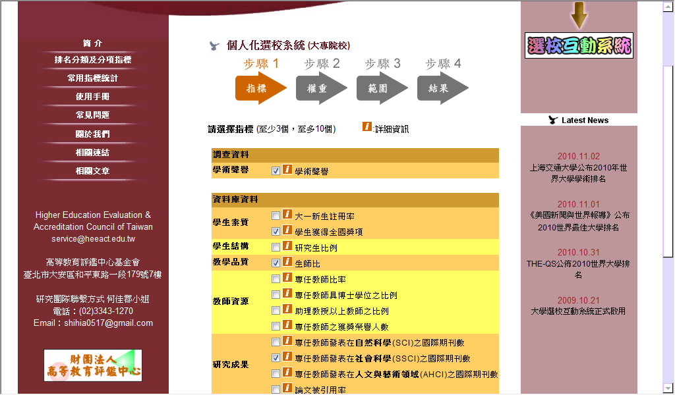
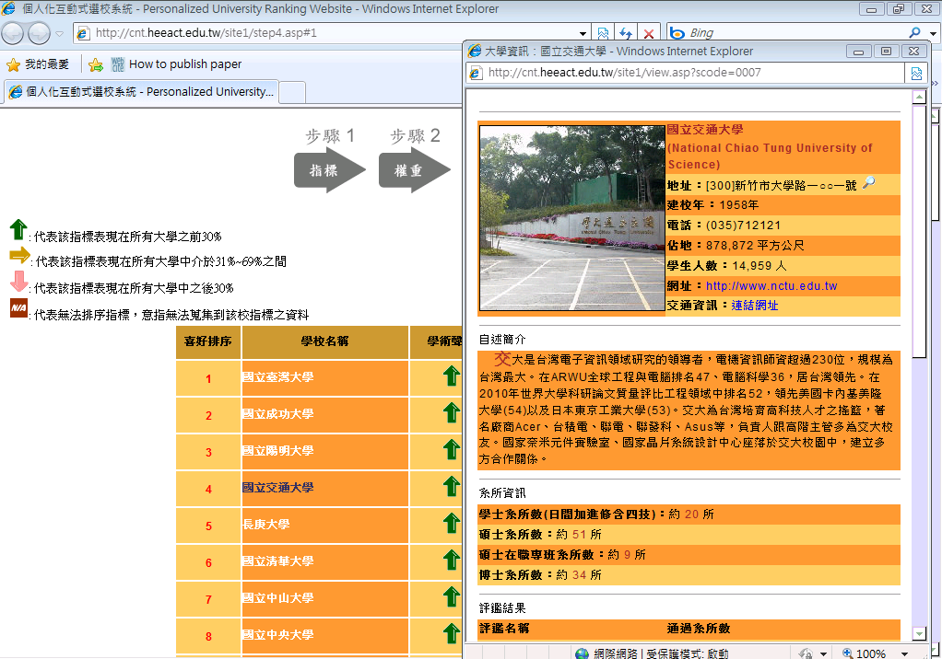
實務專案經歷
Notes:
高中生可以在(1)學術聲譽、(2)研究生比例、(3)專任教師比例等 24項指標當中，去選擇喜愛的指標並設定權重。然後系統就呈現各大學的喜好排序。高中生也可以點進去，瞭解各個學校的資訊，從各系所的學雜費、指考最低錄取成績，一直到這個學校的住宿資訊都有詳細作整理。所以高中生不用一個一個去點各大學的網站。

Slide 9
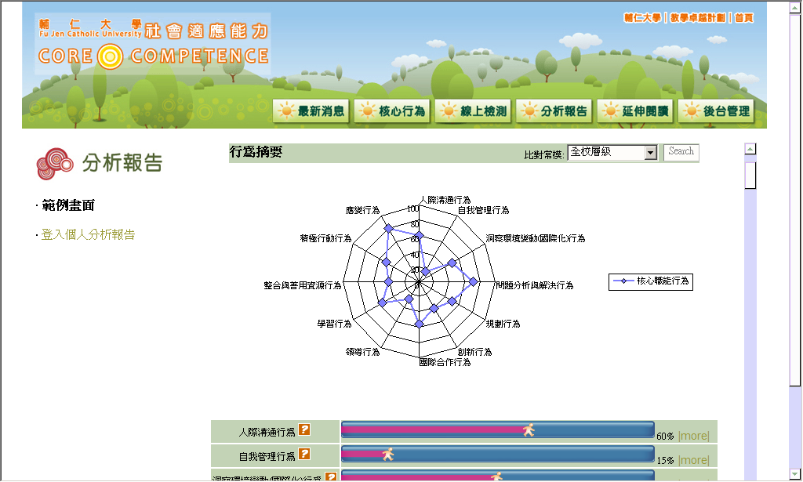
實務專案經歷
Diagnosing core competence for students
Notes:
另外一個專案是核心行為檢測系統。簡單來說，我們規定大一新生必須填寫檢測問卷，那系統會比對過去同樣是大一新生的常模，然後顯示學生在各個能力上的落點。這些能力包含創新能力、問題解決能力等12項能力。導師在拿到檢測結果後會跟學生作討論，比較各個能力與課程之間的連結，然後建議他們怎麼在大學四年當中去培養所需的能力。

Slide 10
教學
教學特殊之處
  建立與學生共同評分制度
  「拼圖法」教學
  引入「實務個案」
  設計「互動遊戲」，ex: Google search tips
舉例而言，「電子商務」課程
  使用特力屋、燦坤、瑞軒、華碩等12家企業導入電子商務個案。
  期末報告要為夕陽產業其一(滾石、柯達、鶯歌陶瓷、綠的傢俱)擬電子商務企劃書。

Slide 11
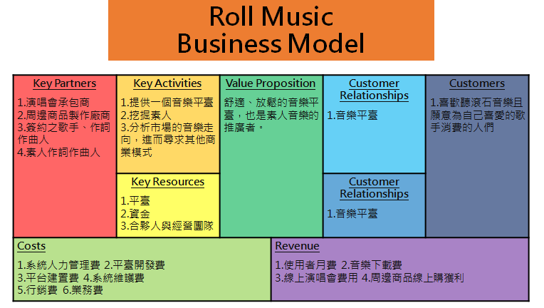
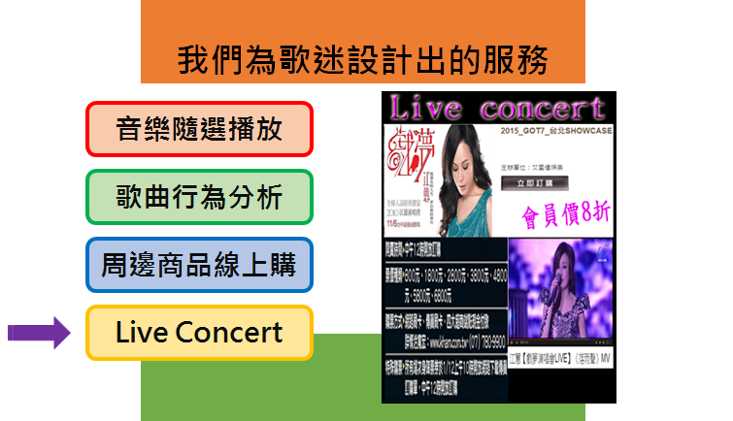

Slide 12
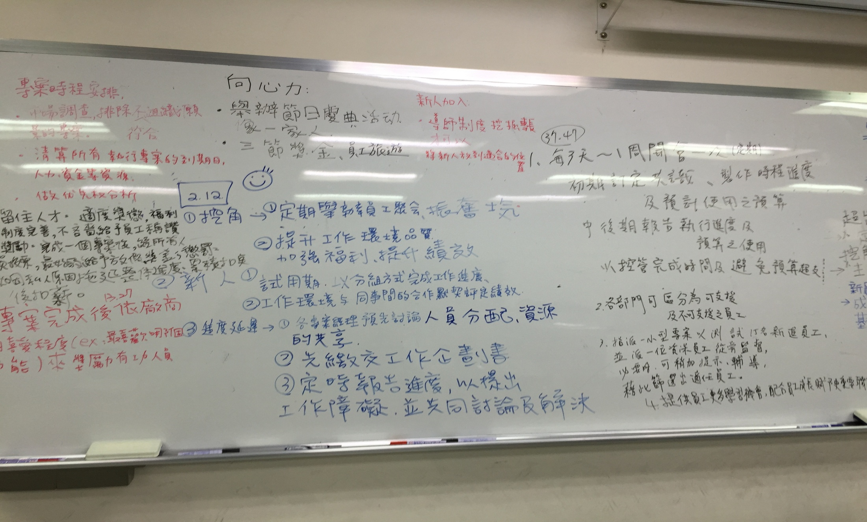
拼圖式教學

Slide 13
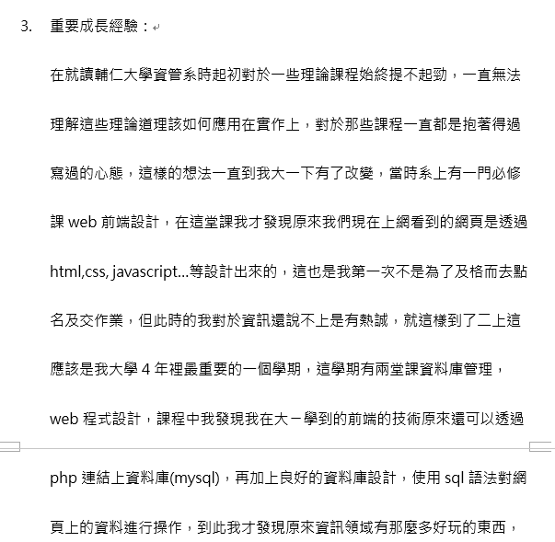
教學回饋
碩士班書審 – 自傳

Slide 14
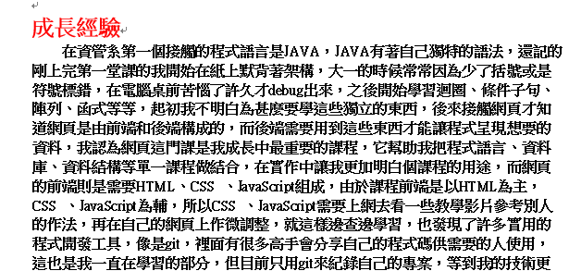
教學回饋

Slide 15
前端網頁設計之課程綱要
簡介
  了解網頁介面基礎與技術。
  學習如何設計出符合商業用途之網頁。
  課堂將安排實作:
    期中: 實作商業用途網站 – (二擇一)
      台北市老人基金會 (http://www.old.org.tw/)
      輔大學雜費專區 (http://tuition.ga.fju.edu.tw/lnchargeStudent/index.jsp)
    期末: 實務網站之介面重新設計(*第一名組別有獎金)
        人事室 預算系統
課程用書
  HTML5、CSS3、RWD、Jquery Mobile跨裝置網頁設計，陳惠貞，碁峯圖書。
  自製補充投影片。

Slide 16
期末作業功能描述
系所秘書
人事室
員
單位年薪預算提列
鐘點費預算提列
確認資料
兼任鐘點預算提列
兼任教師
超鐘點判定
送出預算
確認資料能否正確?
資料須調整
資料正確
核定通過
產生年度報表

Slide 17
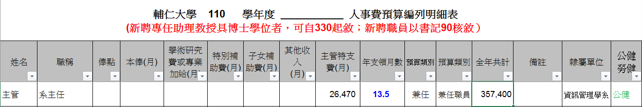
期末作業功能描述
期末作業: 實務網站之介面重新設計
人事室預算系統
  單位年薪(新增、修改、刪除 人事預算)

Slide 18
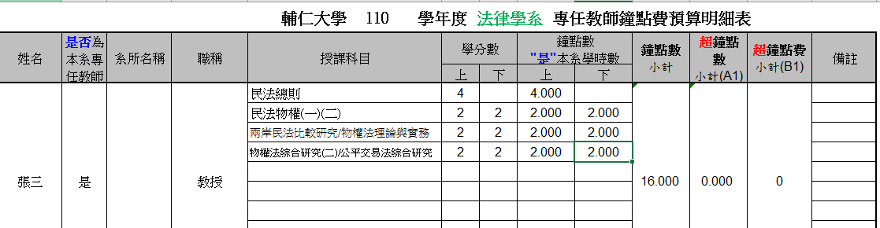
期末作業功能描述
人事室預算系統
  專任教師鐘點(新增、修改、刪除 鐘點費)

Slide 19
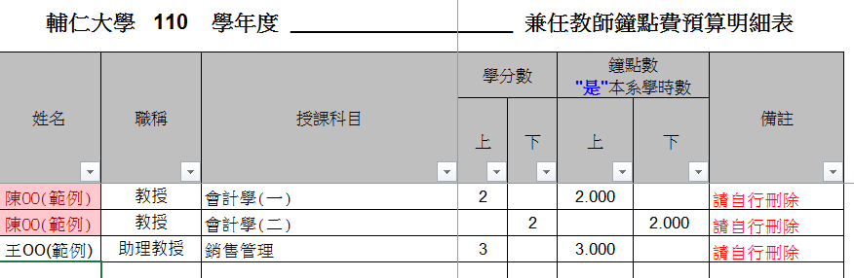
期末作業功能描述
人事室預算系統
  兼任教師鐘點(新增、修改、刪除 鐘點費)

Slide 20
期末作業功能描述
人事室預算系統
  年度報表
會計室單位科目類別 | 金額來源匯總欄位
101 | 專任教師、專案教師
102 | 兼任教師鐘點費
103 | 專任職員、專職約聘人員、工友
104 | 兼任主管、兼任約聘人員
109 | 兼任教學助理
105 | 專任超鐘點費
年度保險金額統計表 | 對應欄位
102 | 勞保校付、勞健保校付、公保校付、公健保校付
104 | 勞保退休金
108 | 私校退儲校退校付額

Slide 21
前端網頁設計之課程綱要
高手請看這裡
  免出席
  前三週內須完成期中作業
  老師評分88分以上

Slide 22
前端網頁設計之課程綱要
教學方式
  口述
  實務操作
評分比例
  課程參與和學習態度: 20% (缺席6次一律扣考)
  助教成績: 10%
  平時作業: 20%
  期中作業與報告: 20%
  期末作業與報告: 30%
    分組 (2~3人一組)

Slide 23
遠距教學學生(*重要)
因疫情影響，無法到課的學生
  教學方式
    TronClass 教材與W3 school線上教材
    自行在家實務練習
  評分比例
    作業繳交狀況: 20% (遲交、缺交者會扣該項分數)
    平時作業: 40%
    期中作業(個人一組): 40%
      註: 期中作業視為個人期末作業，但一個人一組，期末繳交即可
  互動方式
    TronClass 討論區為主，Email回覆為輔助。
    目前校方未有視訊教學平台，若有明確做法將另行公布。

